Slide 1
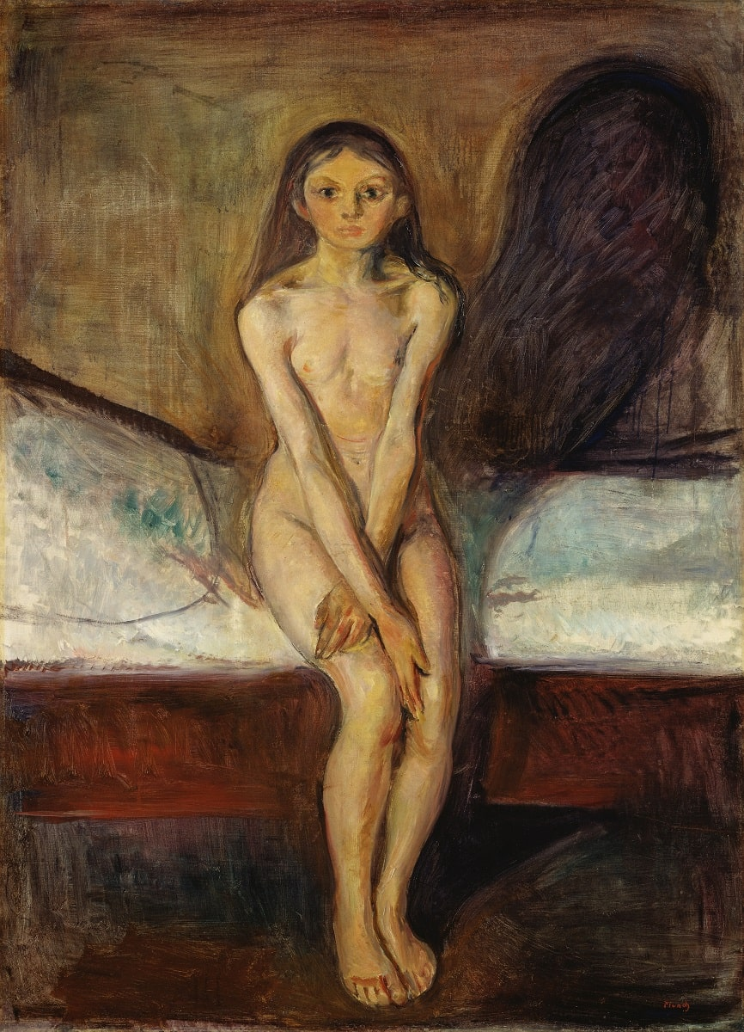
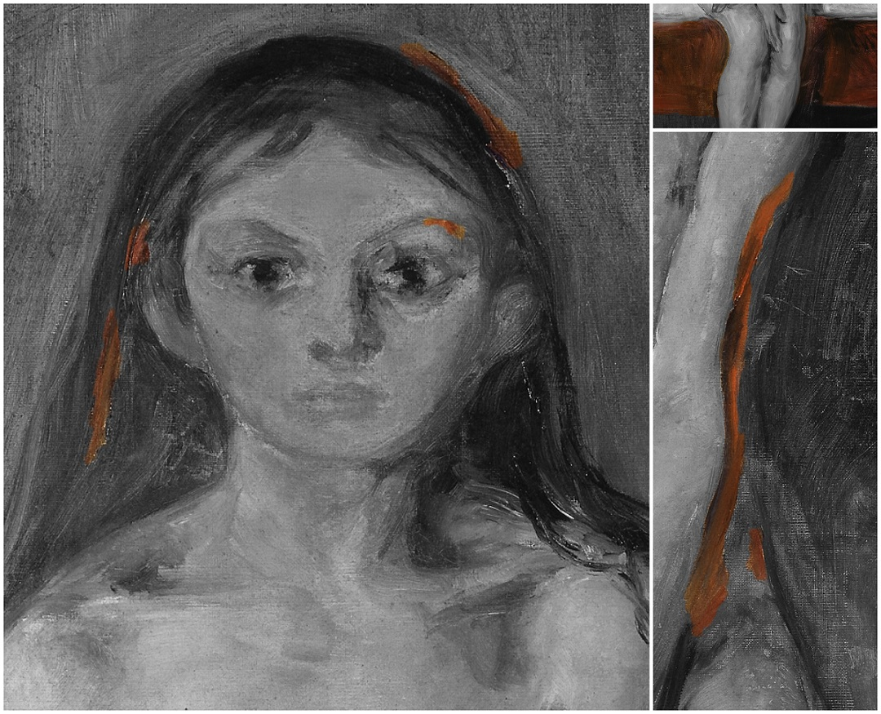
4. Primi turbamenti d’amore
Edvard MUNCH: La pubertà - Pubertet 1893-95
Olio su tela, cm 151,5 x 110 – Galleria nazionale, Oslo

Slide 2
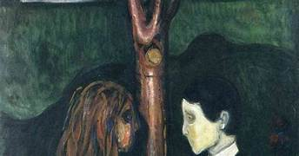
Edvard MUNCH (1863 – 1944): Eye in Eye - Occhi negli occhi, 1894 olio su tela - cm 136 x 110 – Museo Munch, Oslo

Slide 3
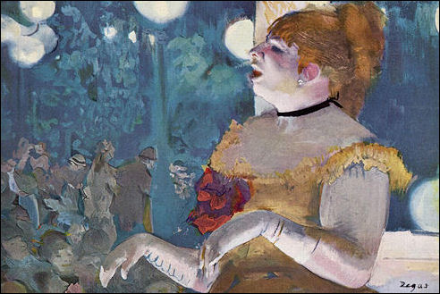
Edgar DEGAS (1834 – 1917): Au café concert. La chanson du chien, 1876-1877 Pastel et gouache sur monotype sur papier- cm 45 x 55 Collezione privata

Slide 4
Edgar DEGAS (1834 – 1917): Au Café Concert des Ambassadeurs, 1876 pastello su monotipo cm 83 x 75 - Musée des Beaux Arts, Lion.

Slide 5
Fernando BOTERO ANGULO (1932 – 2023): Vestido rojo – Mujer con vestido verde

Slide 6
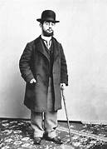
Henri de TOULOUSE LAUTREC (1864 – 1901) The chanteuse Yvette Guilbert singing Linger Longer, Too 1894 cartone a olio cm 44 x 58 – Pushkin State Museum of Fine Arts (Moscow)

Slide 7
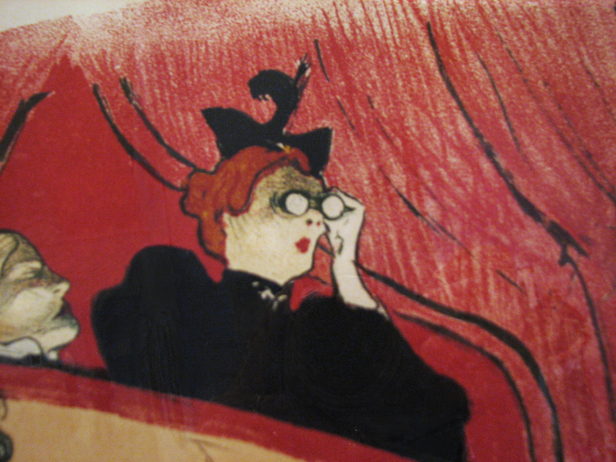
Henri de TOULOUSE LAUTREC (1864 – 1901): La loge au mascaron doré, 1893 litografia cm 31 x 24 - Brooklyn Museum New York

Slide 8
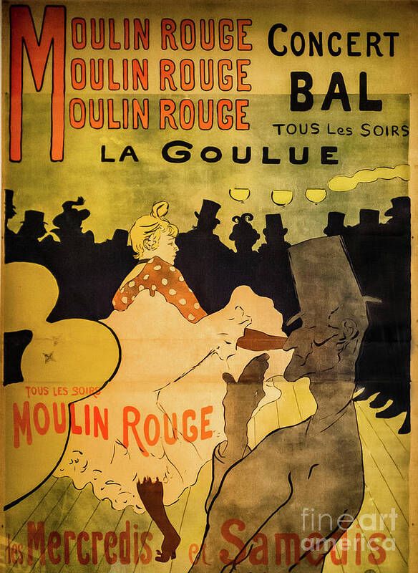
Manifesti pubblicitari: Caffè-concerto

Slide 9
